Slide 1
App設計 第一版
製作人：10946043林桂如

Slide 2
目錄
01
02
03
04
05
06
迎賓頁
主頁
推薦信用卡
計算回饋及記帳
消費明細
用戶基本資料
01

Slide 3
01
迎賓頁
02

Slide 4
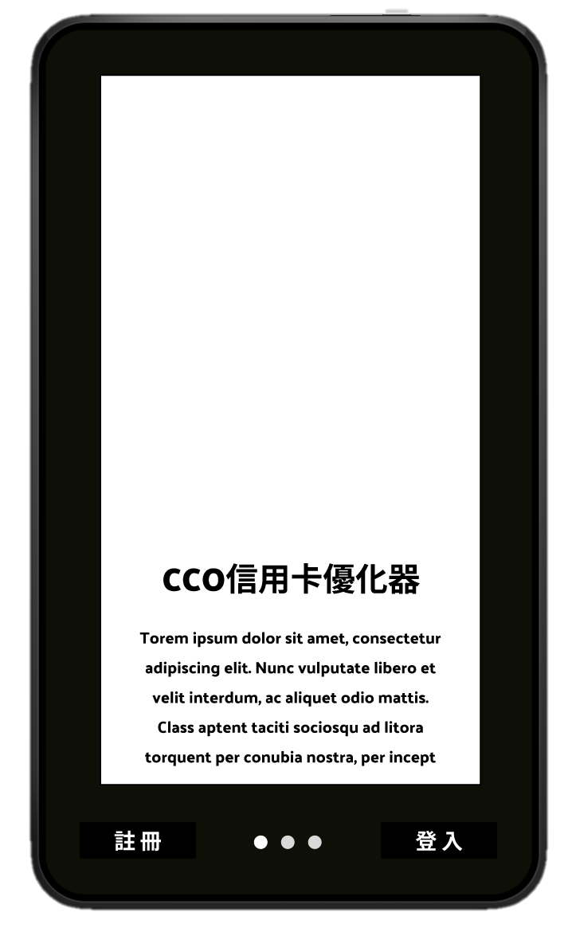
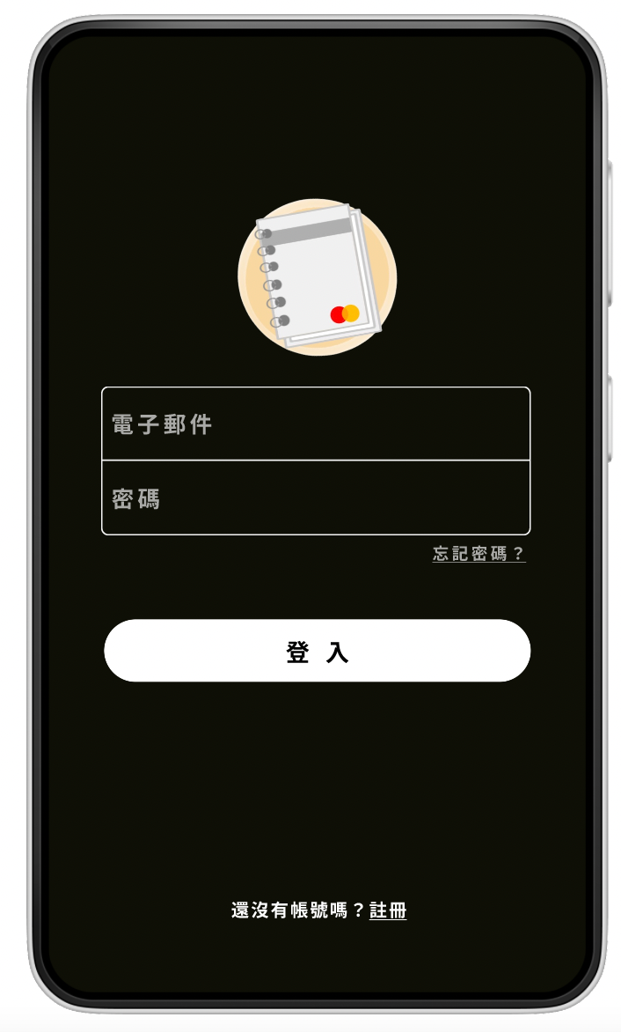
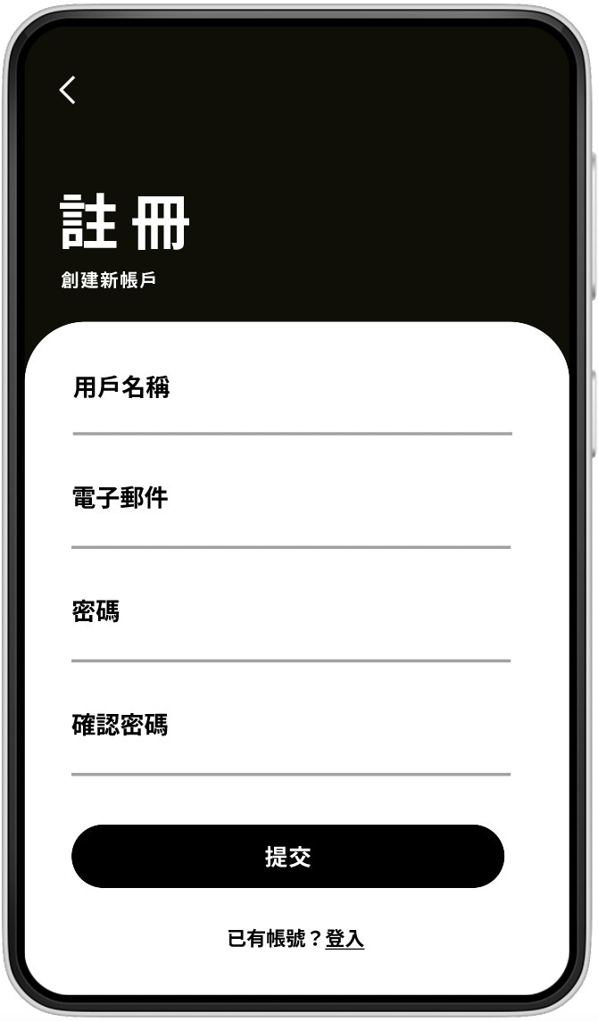
迎賓頁
迎賓頁
登入頁面
註冊頁面
03

Slide 5
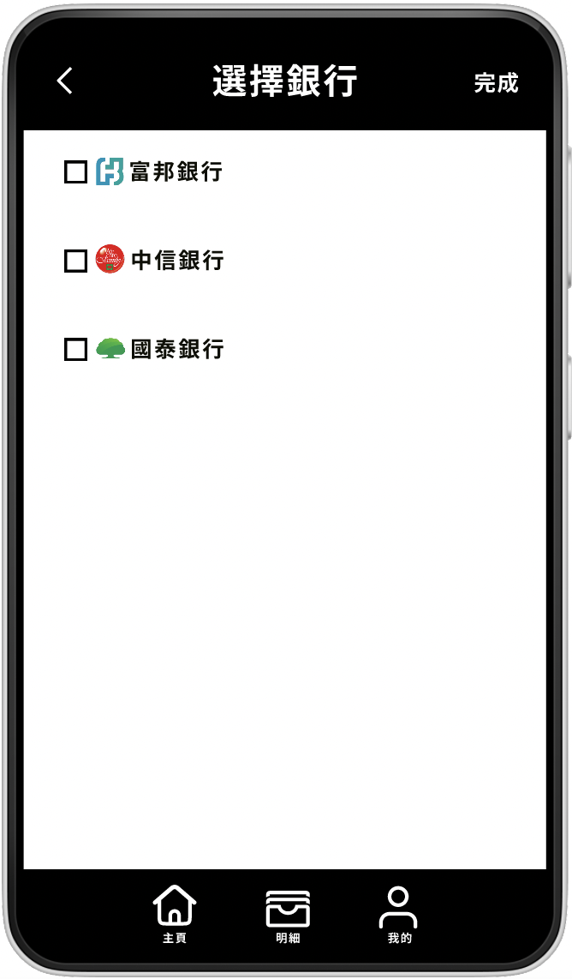
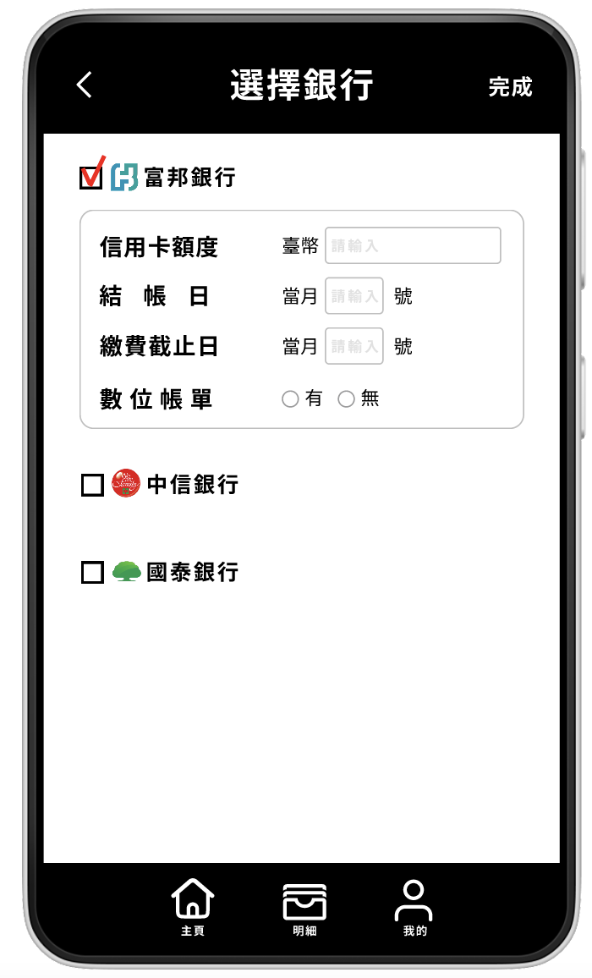
選擇銀行頁面
選擇銀行
選擇銀行
選擇你所持有信用卡的銀行
輸入卡片相關資訊
04

Slide 6
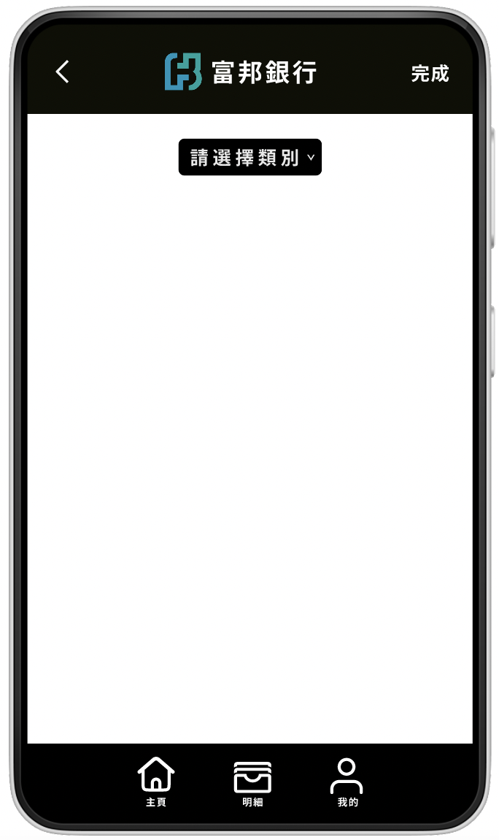
選擇銀行頁面
選擇信用卡
選擇你擁有的卡片
05

Slide 7
02
主頁
06

Slide 8
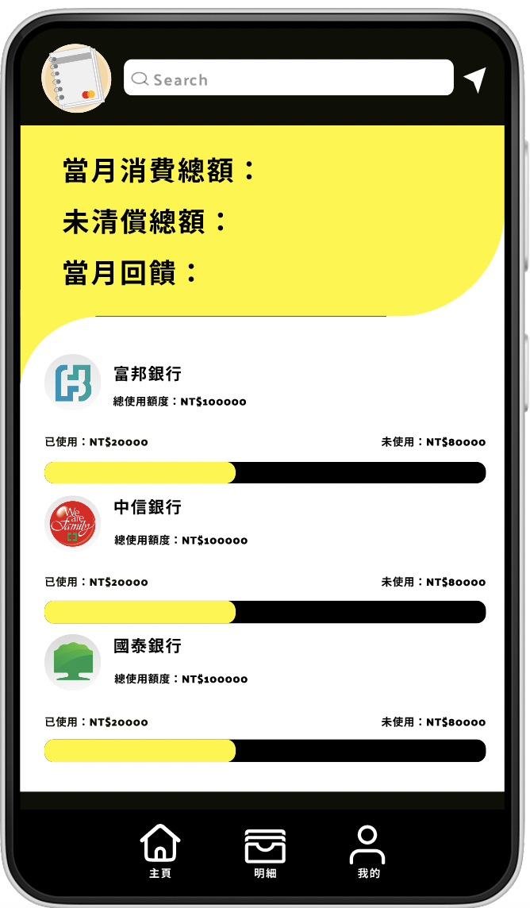
主頁
主頁
顯示當月消費增額、未清償總額、當月回饋、銀行已使用餘額、銀行未使用餘額以及可用餘額
07

Slide 9
03
推薦信用卡
08

Slide 10
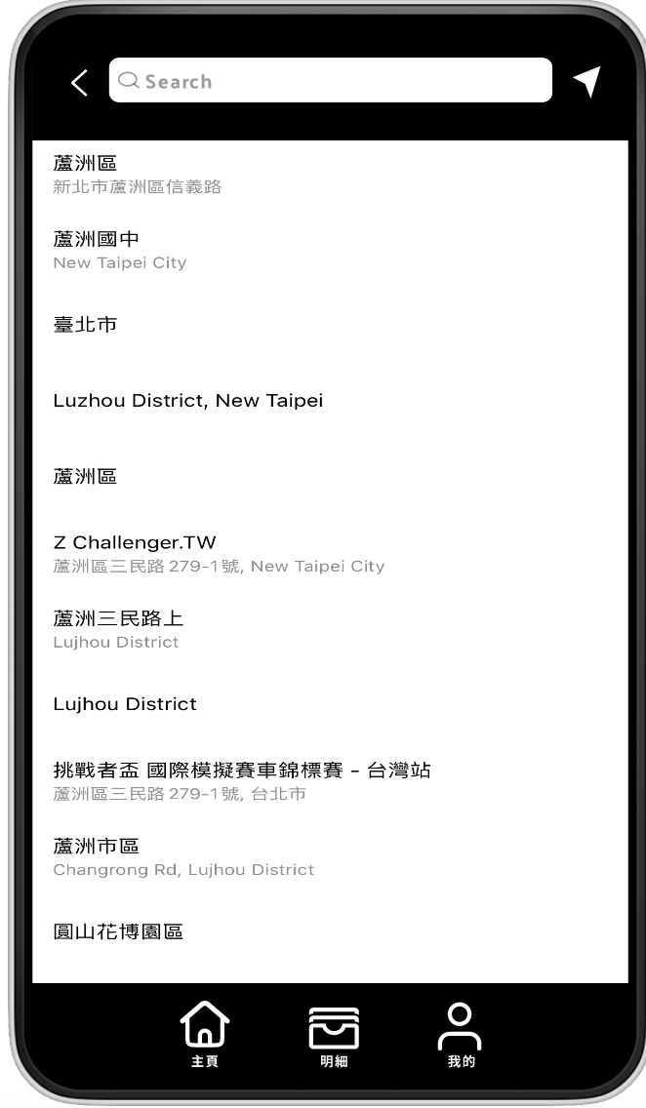
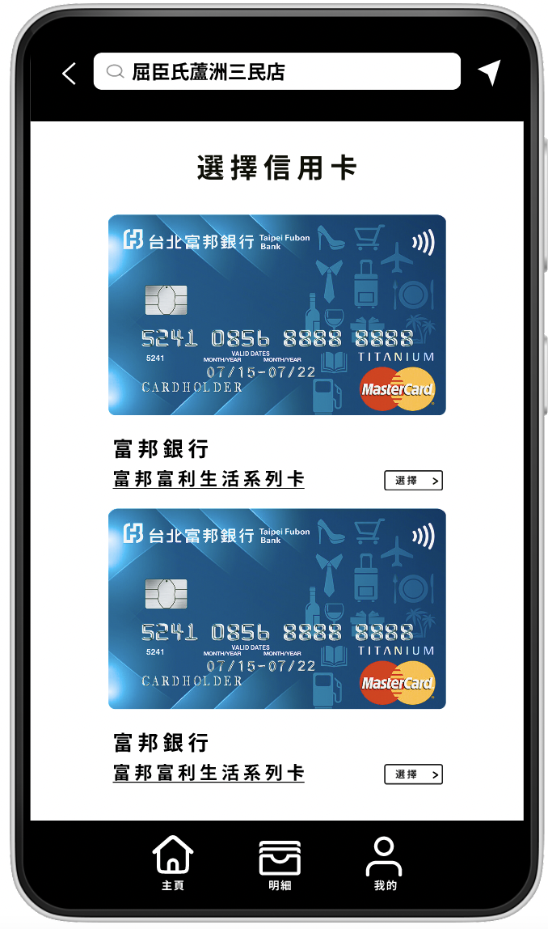
推薦信用卡頁面
定位
推薦信用卡
點選Search就可以自動定位，
系統推薦你手上持有卡片，在該
09
如果找不到位子，可自行輸入
店家消費回饋最多的信用卡

Slide 11
04
計算回饋及記帳
10

Slide 12
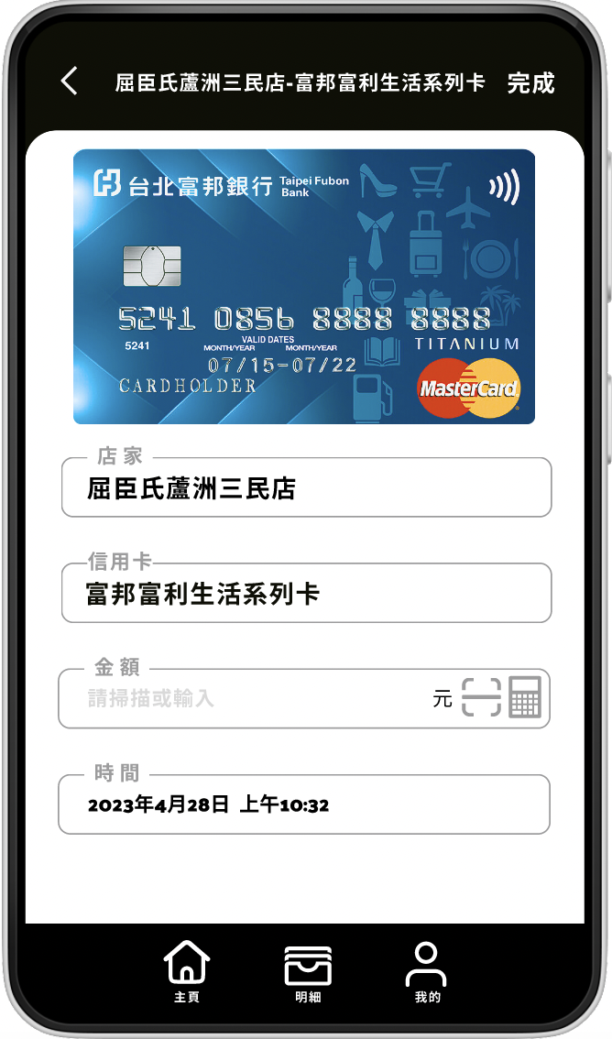
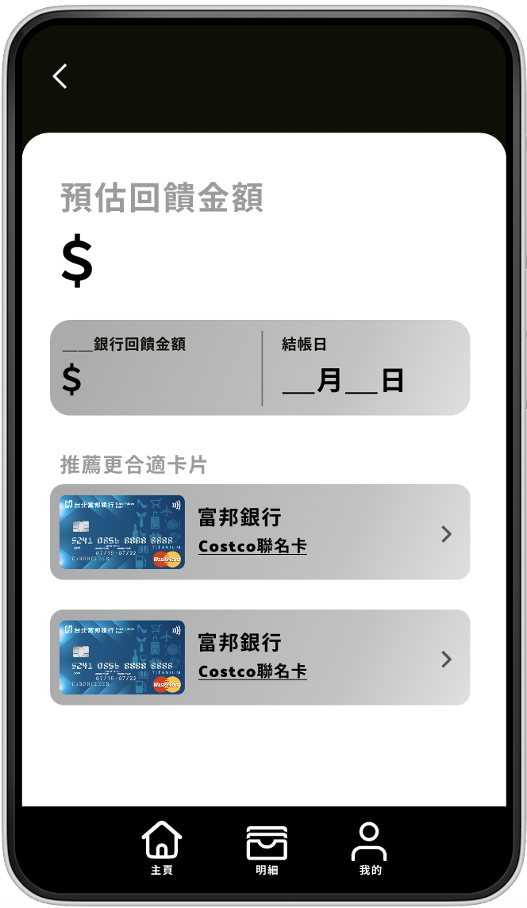
計算回饋及記帳
輸入消費金額
試算回饋金額及推薦更優惠信用卡（未持有）
輸入消費金額，可用掃描及按計算機輸入
算預估回饋金額及推薦更合適
店家、信用卡、時間系統會自動幫你帶入
11
合信用卡且未持有

Slide 13
05
消費明細
12

Slide 14
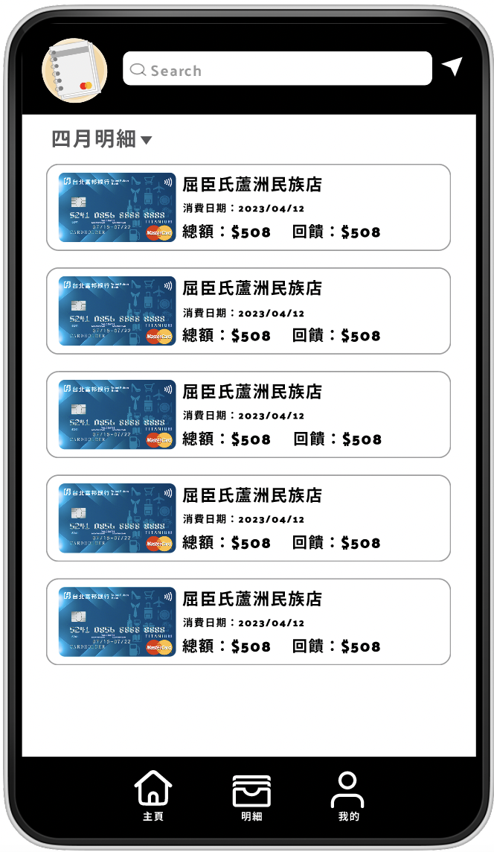
消費明細
消費明細
點選下方導航欄的「明細」則可顯示當月消費店家、
消費日期、所使用信用卡、金額、回饋金
13

Slide 15
06
用戶基本資料
14

Slide 16
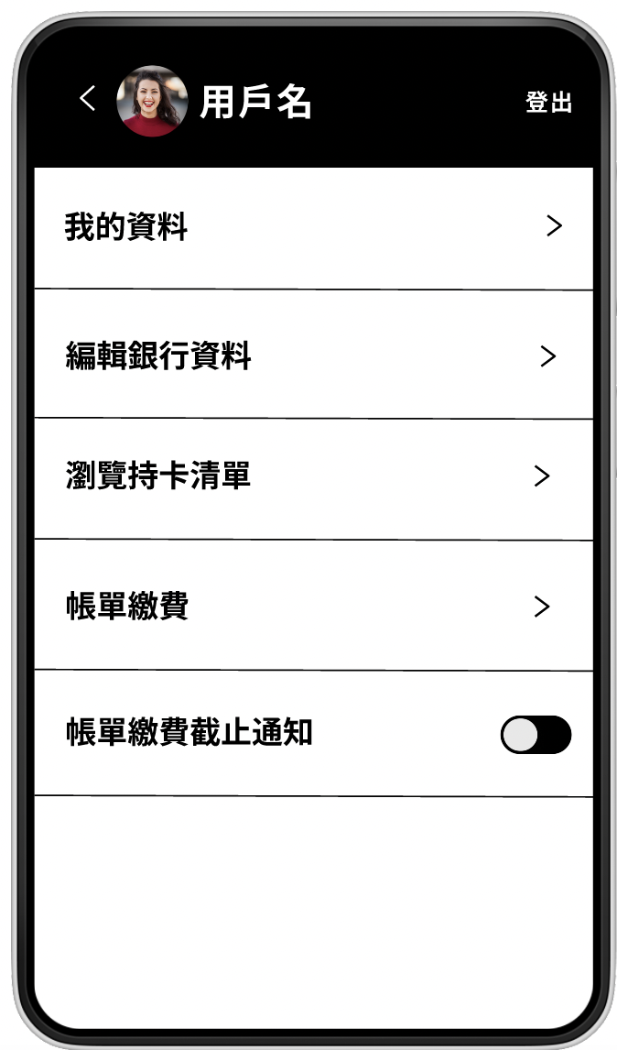
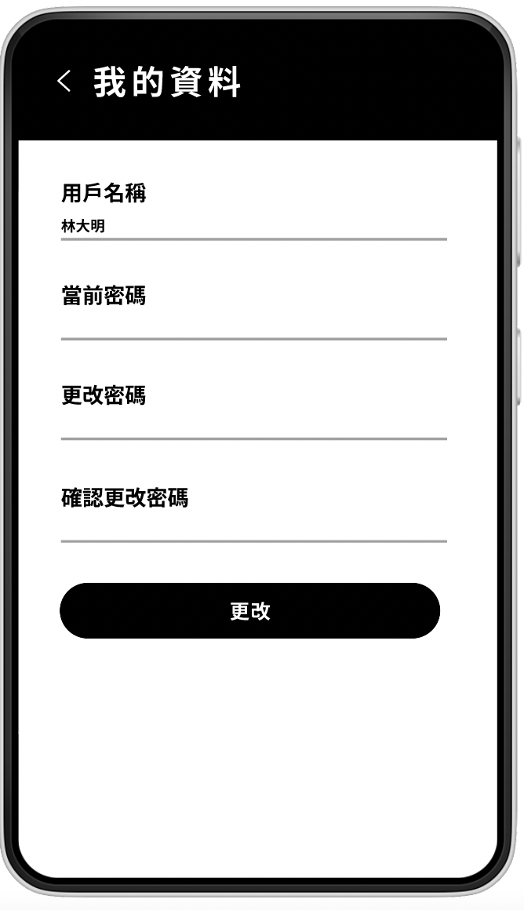
用戶基本資料
基本資料
我的資料
點選導航欄「我的」，即可編輯個人資料
更改密碼
15

Slide 17
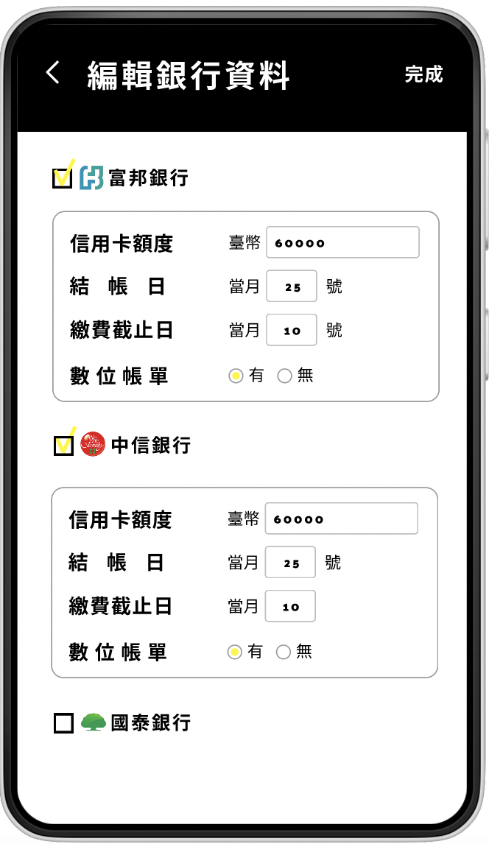
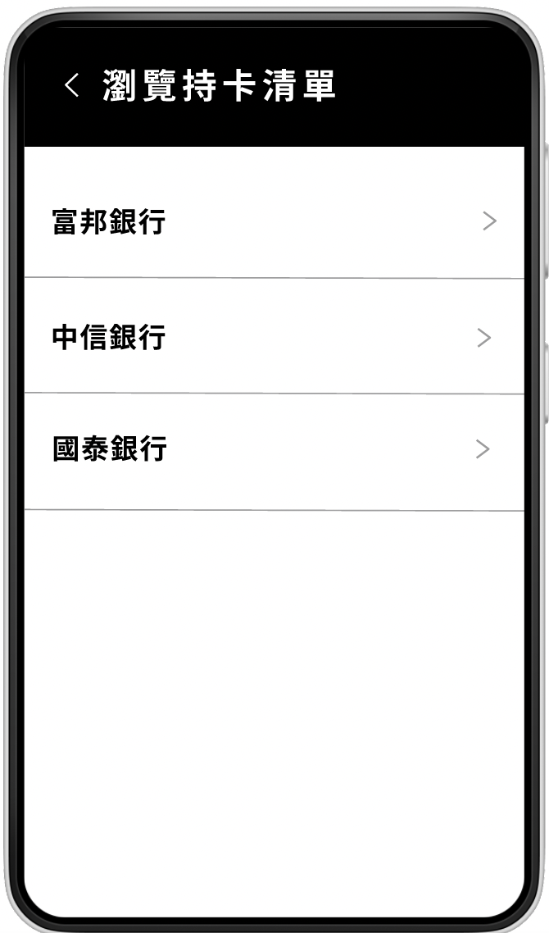
用戶基本資料
編輯銀行資料
瀏覽持卡清單
調整信用卡額度、更改結帳、更改繳費截止日
可瀏覽當前使用者持有信用卡
以及數位帳單有無
16

Slide 18
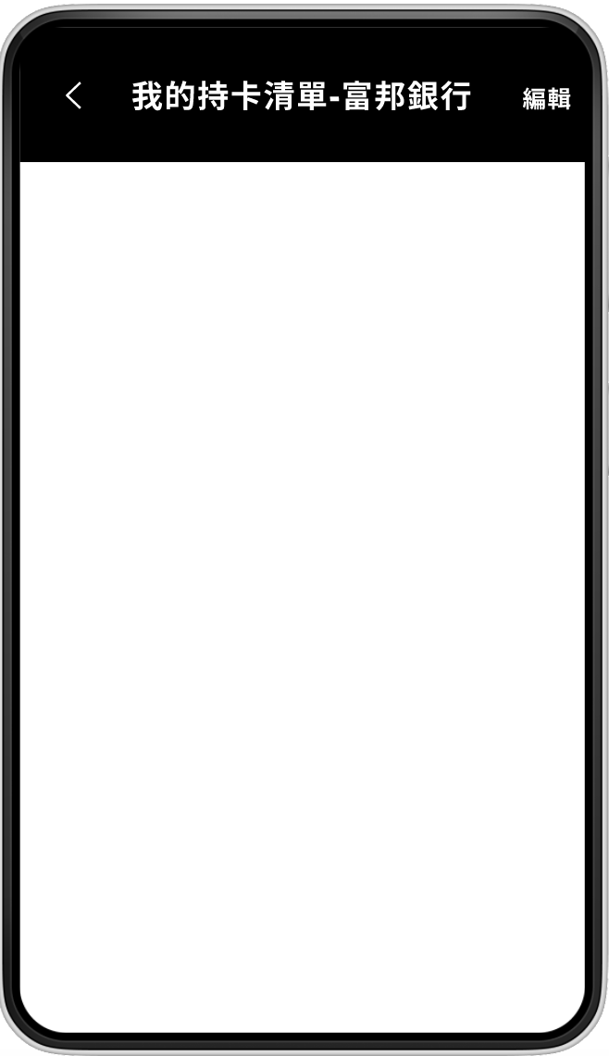
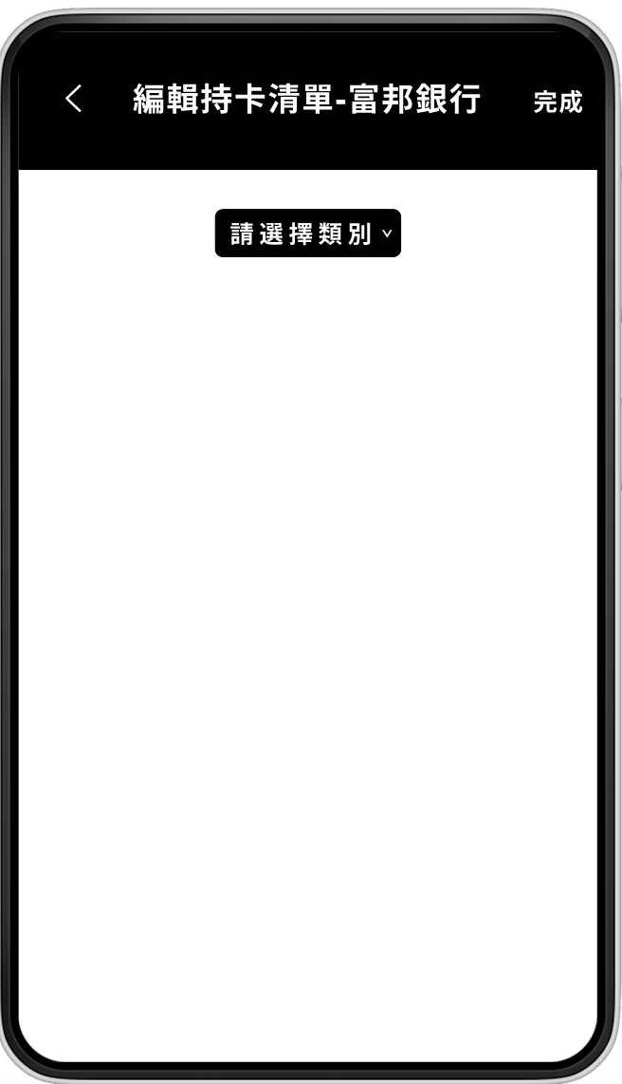
用戶基本資料
編輯銀行資料
瀏覽持卡清單以及編輯
調整信用卡額度、更改結帳、更改繳費截止日
可瀏覽當前使用者持有信用卡
以及數位帳單有無
以及新增刪除
17

Slide 19
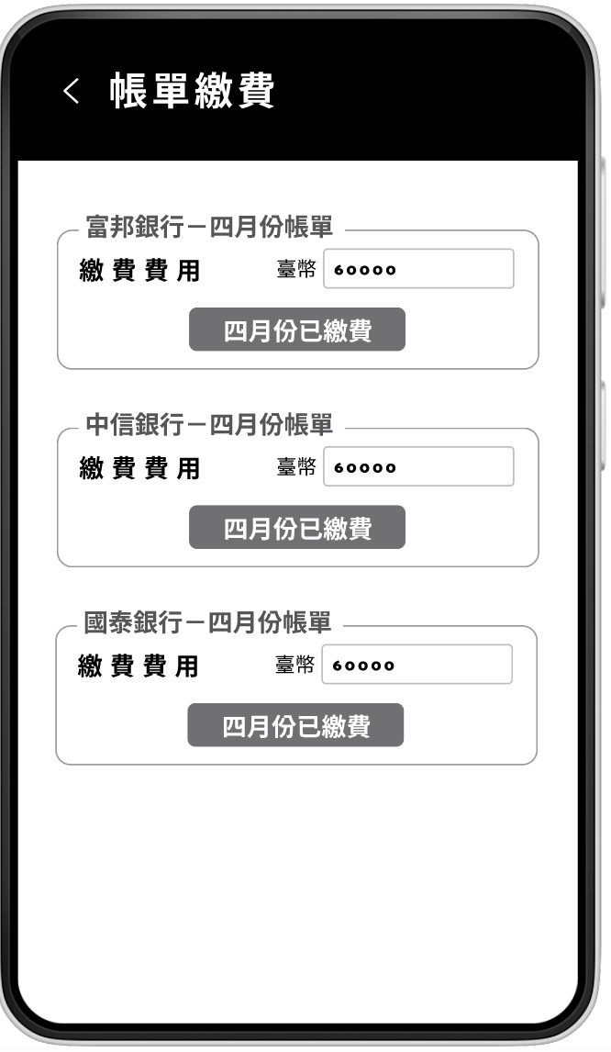
用戶基本資料
帳單繳費提醒
使用者點選「四月份繳費」，回傳給系統，重新計算可使用額度
18

